Slide 2
Übersicht des CEL Konzerns
CEL Group
Telford, Shropshire, UK
Eine Gruppe Subunternehmer Ingenieureurfirmen mit Sitz im vereinigten Königreich.
Eingegliedert in die chinesische & europäische Einrichtungen.
China Enterprise UK Ltd
Kontrollorgan der chinesischen Herstellung und Lieferungskette.
Ingenieur- & Technikmanagement
Logistik & Verschiffung von China
ISO 9001:2000
CEL Logistics Ltd
Globale Lieferungsvereinigung Lagerung & Vertrieb in UK Montage- & Testfabriken
CEL Sheetmetal Ltd
Feinmetallblecharbeit, CNC Stanzen, Laser-Rohrschneiden,
komplette Herstellungsfabriken
CEL China Einrichtung Panyu
19.000 Qm Herstellungsfabrik Metallblecharbeit, Metallstanzen, Rohrbiegen und Herstellung Quelle & Montage Lager und Verteilung
ISO 9001:2000
Fachlieferant
Strategische Partnerschaften
Feststehende Beziehungen Qualitätszeichnen Kosteffektiv Effizient

Slide 3
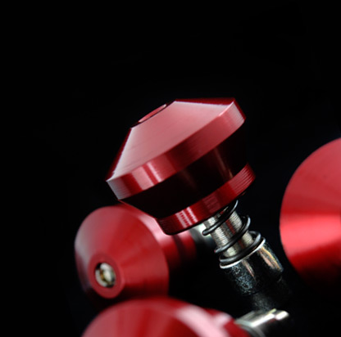
Was wir tun
In-House Lieferung aller Bauteile
Subassembly Herstellung
Geprüfte elektro-mechanische Produkte für OEMs
Auf Qualität geprüfte, strategische Lieferanten
Spezialist Lieferkette
Effizienter Materialfluss, Lagern, Kanban innerhalb Europa und China
Gemischten Containers
Alle Verschiffungs-, Logistisik-, Clearing- und Importgebühren

Slide 4
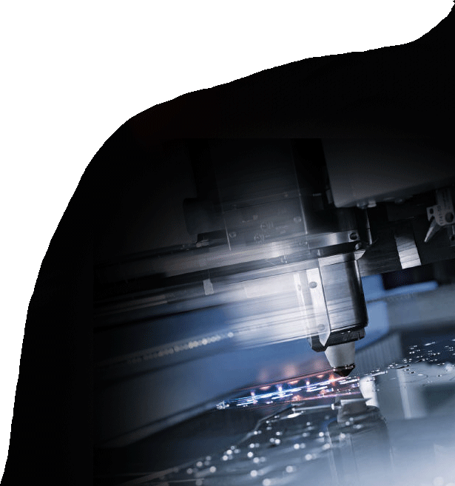
CEL Sheetmetal Ltd
Hoch moderner Subunternehmer-Metallblechhersteller
In-House Fähigkeiten, u.A.:
Laserschneiden
CNC Stanzen
Laser-Rohrschneiden
Rohrbiegen
Feinschweißarbeiten
Komplette Fließbänder
Halten Aktien gegenüber Kundenbestellung
Kanban-System oder direkte Line-Call-Offs
Prototyp

Slide 5
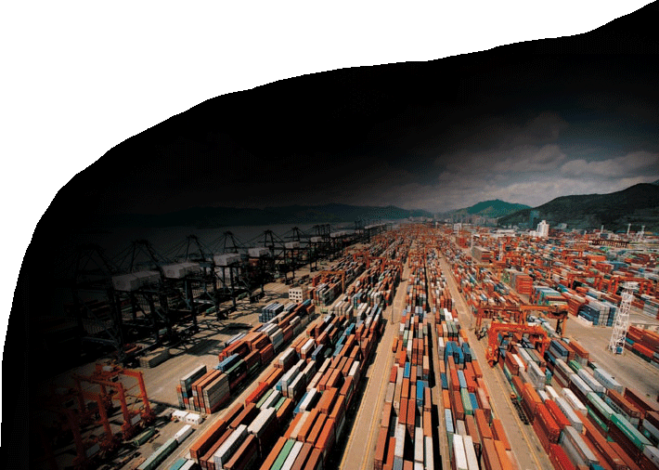
CEL Logistics
Alle Konzernvorteile werden in ein Paket integriert
Zusammenführen Lieferketten
Komplette zur Spezifikationen hergestellten Fließbänder
Prüfung und Qualitätskontrolle
Halten Aktien gegenüber Kundenbestellung
Kanban-Systeme oder direkte Line Call Offs

Slide 6
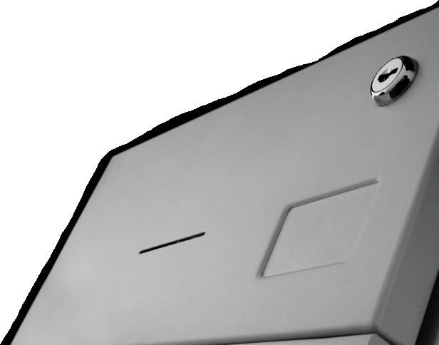
China Enterprise UK Ltd
Moderne 19.000 Qm Fabrik in Panyu, Guangdong
Übertragung und Überwachung Subunternehmer-Herstellung
Kosten reduzieren, Gewinn verbessern
ISO 9001:2000 zertifiziert
Überwachen aller Ingenieur- & Herstellungsprozesse

Slide 7
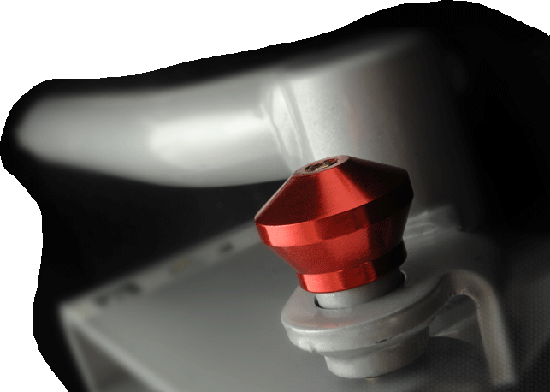
CEL China
Von China Enterprise UK Ltd gemanaged und überwacht
19.000 Qm Herstellungsfabrik in Panyu
Langfristig niedrige Kosten
Fast unbegrenzten Ausbaumöglichkeiten

Slide 8
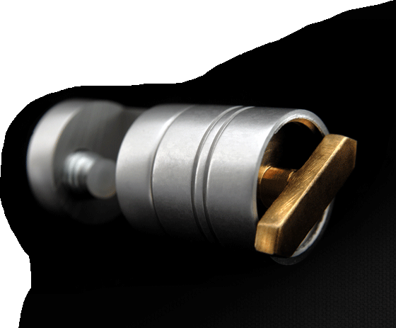
Chinesischen Fabriken
Metallblecharbeit
Metallstanzen
Rohrbiegen und -Herstellung
Kunststoffspritzformen
Werkzeuge für Kunststoff
Metalldrechseln
Feinschweißverfahren TIG/WIG und MIG/MAG
Pulverbeschichtung und Nassspritztechnik
Stangpressen
Ultraschall-Schweißen

Slide 9
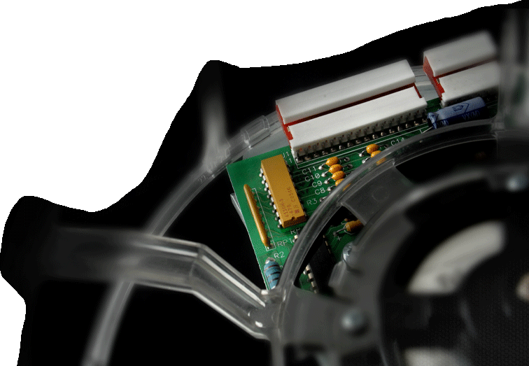
Fließbandarbeit in China
Mechanische Fließbandarbeit
Elektronik Fließbandarbeit
Elektro-mechanische Fließbandarbeit
Endprüfungen & Zertifizierung

Slide 10
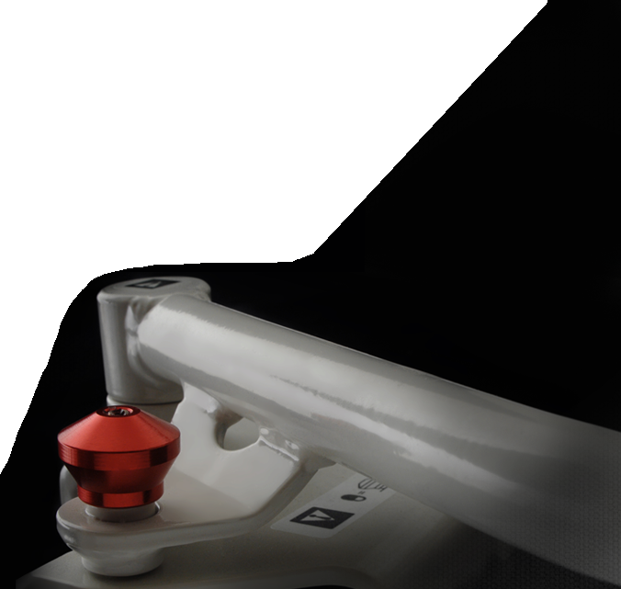
Lager & Logistik, Europa und China
Logistik & Verschiffung zu beliebigen Zielorte
Terminierte Lieferung an Kunde oder Kanban
Lagerung in China als Teil der Lieferkette
Sonderverpackung nach Kundenbestellung
Maß angefertigten Verpackungen nach eigenem Design

Slide 11
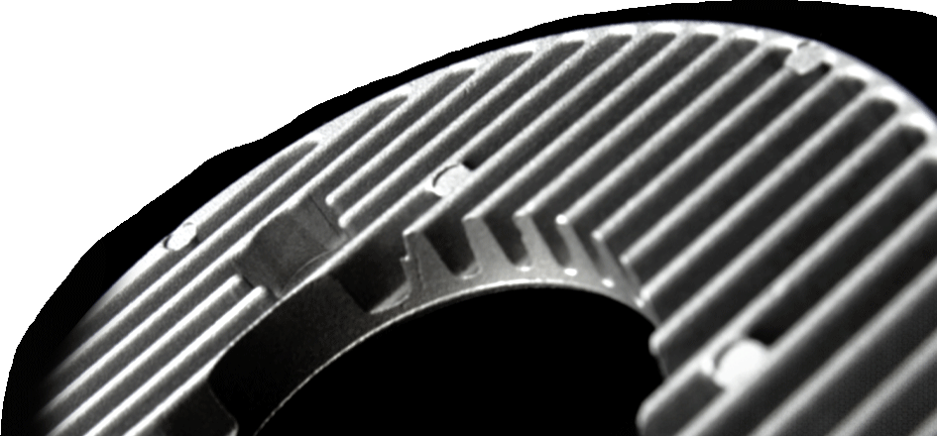
Risiken minimieren
Qualität
Kommunikation
Geistiges Eigentum
Technikwissen
Prozesse bewältigen
Logistik

Slide 12
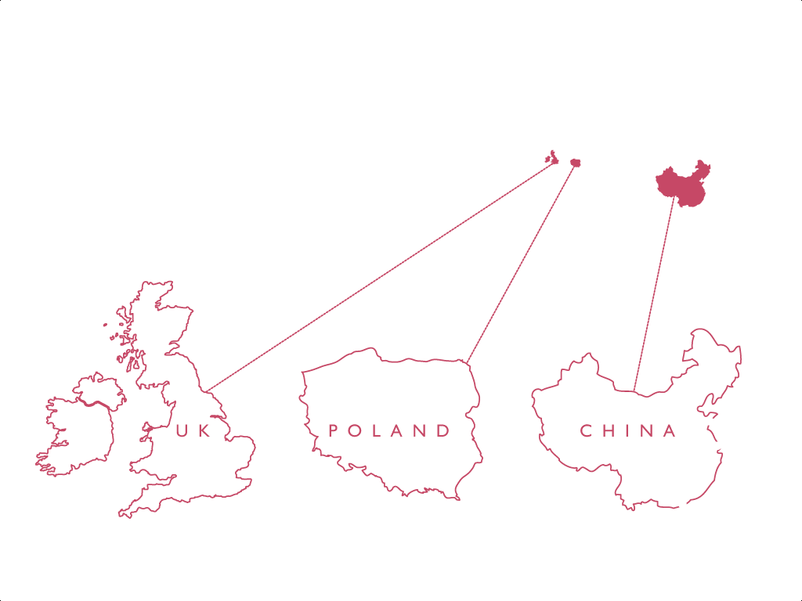
Wo sind wir?

Slide 13
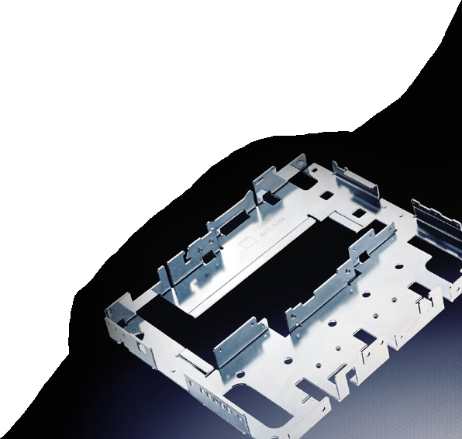
Warum CEL?
Starke, globale Kommunikationsbasis
Schutz geistigen Eigentums
Technische- & Qualitätsregelungen
Stärke
Preisvorteile und kosteffektive Lieferungen
Verträge nach englischem Gesetz
Problemlose Kommunikation
Project Management
Risk Management

Slide 14
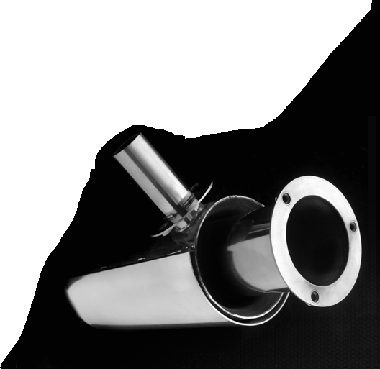
Warum CEL?
Starke Mannschaft europäischen & chinesischen technischen Mitarbeiter
Partnerschaftliche Verhandlungen
Reverse Engineering verbessert Kosten
Inventar in China und Europa, komplette Logistikleistungen
Pünktliche Lieferungen innerhalb Budgets
Fabrik in Telford, UK and Panyu, China
Erfahren
Zugänglich

Slide 15
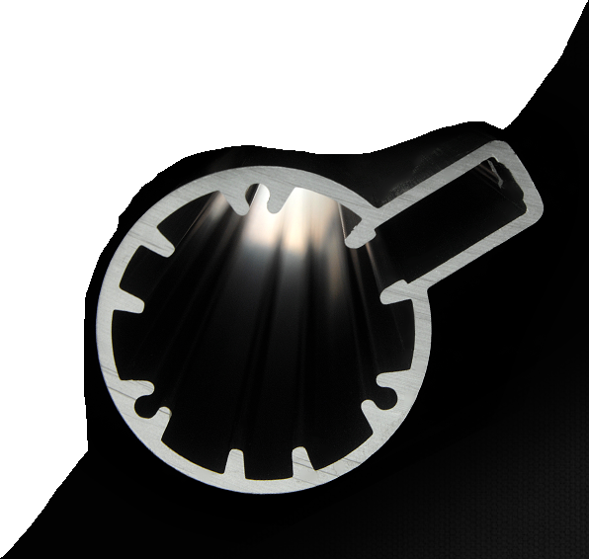
Vorteile
Kosten sparen ohne auf Qualität zu verzichten
Einkaufskosten streichen
Herstellungskosten streichen
Reduzierte Design- & Entwicklungskosten
Rentabilitätsmarge
Bessere Rendite
Wettbewerbsfähig

Slide 16
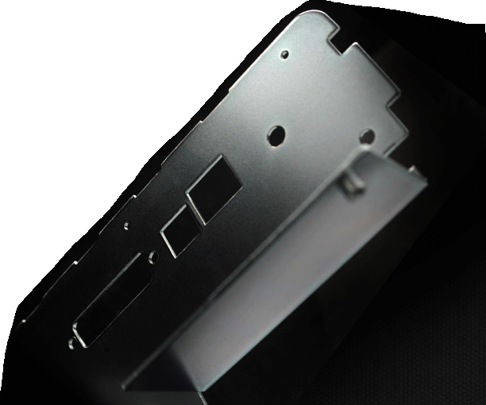
The future
Neue Einrichtungen in Shenzen and Guangzhou
Weitere Investments in neue Technik und Einrichtungen
Erweiterung und Entwicklung einer UK Montage- und Versuchseinrichtung.

